Slide 1
Τεχνική Ψιμυθίωσης Θεαμάτων
Ανοικτά Ακαδημαϊκά Μαθήματα στο ΤΕΙ Αθήνας
Ενότητα 6: Μακιγιάζ σύγχρονου μπαλέτου
Μικελάτου Ευθυμία
Αισθητικός Κοσμητολόγος B.Sc., M.Sc.
Τμήμα Αισθητικής και Κοσμητολογίας
Το περιεχόμενο του μαθήματος διατίθεται με άδεια Creative Commons εκτός και αν αναφέρεται διαφορετικά | Το έργο υλοποιείται στο πλαίσιο του Επιχειρησιακού Προγράμματος «Εκπαίδευση και Δια Βίου Μάθηση» και συγχρηματοδοτείται από την Ευρωπαϊκή Ένωση (Ευρωπαϊκό Κοινωνικό Ταμείο) και από εθνικούς πόρους.

Slide 2
Σκηνική μελέτη
Αυτό το μακιγιάζ θα φαίνεται από μακριά και κάτω από προβολείς.
Ο χορευτής για να τραβάει τα βλέμματα θα πρέπει τα χρώματα του μακιγιάζ του
να είναι όλο αντιθέσεις.
Ανάλογα με το μέγεθος της σάλας του θεάτρου, δίνουμε την αντίστοιχη ένταση στους χρωματικούς τόνους.

Slide 3
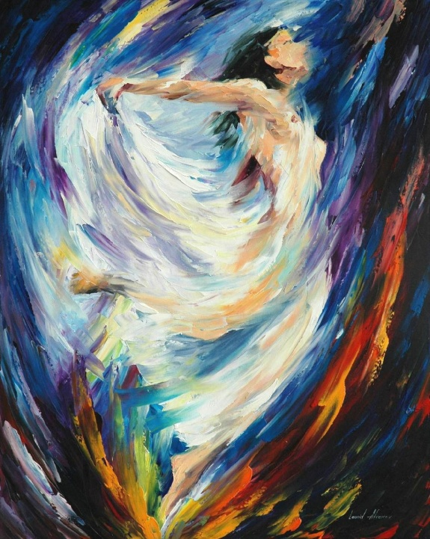
Μακιγιάζ μπαλέτου 1/3
Το μακιγιάζ μπαλέτου πρέπει να συνδυάζει πολύ απαλούς τόνους στο δέρμα , τους ώμους, το στέρνο, την πλάτη και τα μπράτσα και έντονο τόνο στα μάτια.
http://afremov.com/

Slide 4
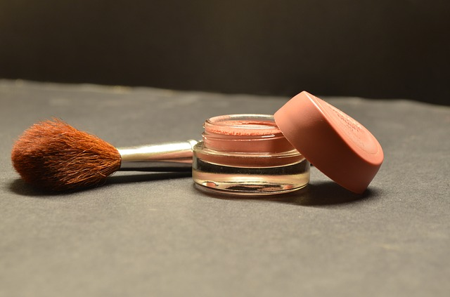
Μακιγιάζ μπαλέτου 2/3
Σημαντικό είναι να διαρκεί χωρίς ρετουσάρισμα ανάμεσα στις σκηνές και χωρίς να αλλοιώνεται.
Αν χρειάζεται να διαφοροποιείται ανάμεσα στις πράξεις, πρέπει να αφαιρείται εύκολα και γρήγορα.
.

Slide 5
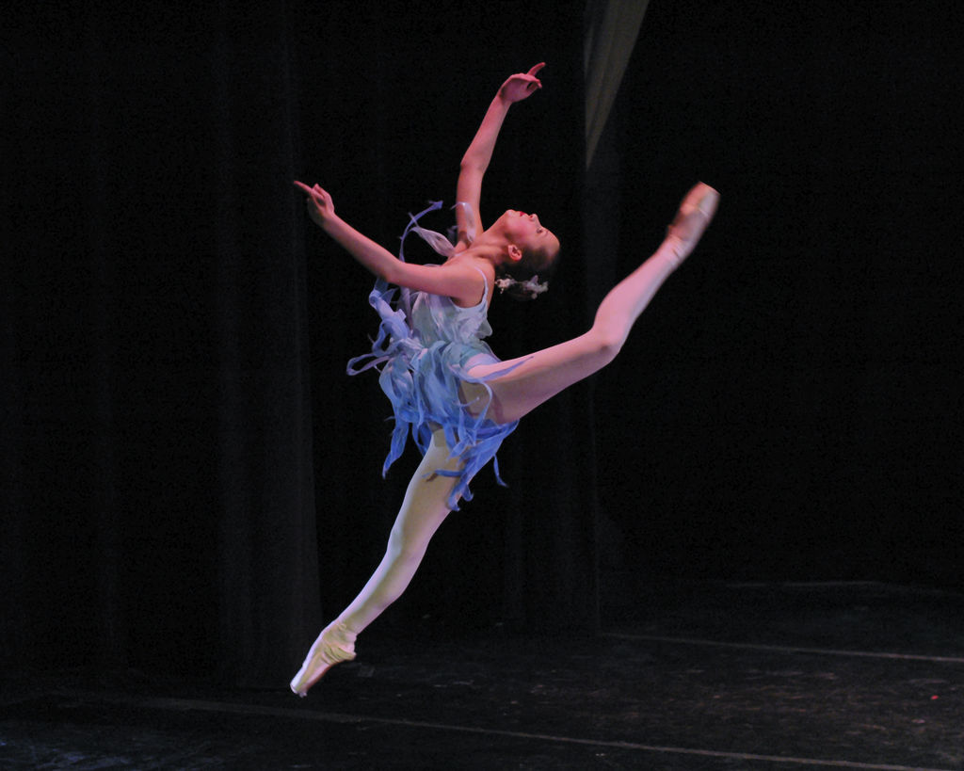
Μακιγιάζ μπαλέτου 3/3
Η επιλογή υδατικών ή λιποδιαλυτών χρωμάτων είναι στην εμπειρία του επαγγελματία του μακιγιάζ και τις απαιτήσεις της σκηνικής παρουσίας των χορευτών.
grace in winter 2 από Ekabhishek διαθέσιμο με άδεια CC BY-SA 2.0

Slide 6
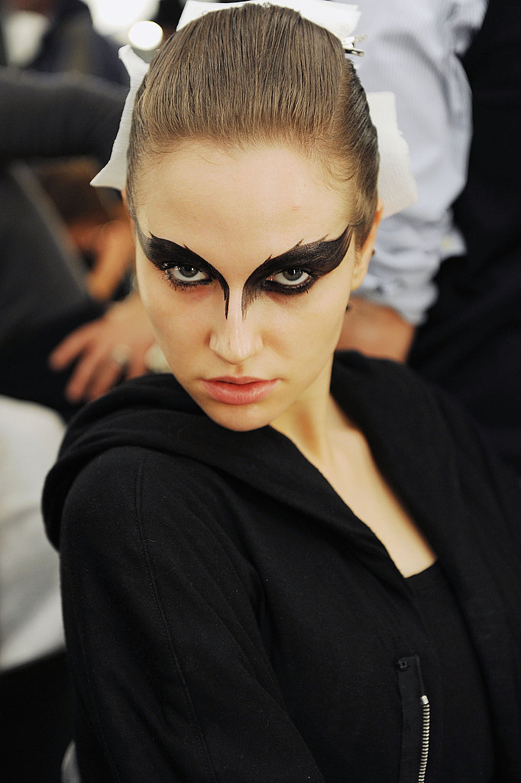
Make up 1/5
Ίσως χρειαστεί να δημιουργήσουμε κάποιο ρόλο ή χαρακτήρα.
Το μακιγιάζ απαιτεί πιο χαρούμενη έκφραση, είναι φωτεινό, εντυπωσιακό και ζεστό.
Οι φόρμες και οι γραμμές στα μάτια, φρύδια και χείλη είναι πιο ελεύθερες, ανάλογα με τον ρόλο.

Slide 7
Make up 2/5
Τονίζουμε τις παρειές με πορτοκαλί αποχρώσεις και φωτοσκιάζουμε τα ζυγωματικά οστά
Στα μάτια τοποθετούμε eye-liner με ανοδική φορά μέχρι τους κροτάφους και λευκή σκιά, όπως στο κλασικό.
Η γραμμή eye-liner είναι λιγότερο φαρδιά από το κλασικό, ενώ μπορεί να ακολουθεί ελεύθερη φόρμα

Slide 8
Παραδείγματα

Slide 9
Make up 3/5
Στα βλέφαρα τοποθετούμε περλέ φωτεινά χρώματα.
Οι βλεφαρίδες είναι απαραίτητες, συχνά σε διάφορα χρώματα και σχέδια.
Μάσκαρα στις βλεφαρίδες τονίζουν και πυκνώνουν τις φυσικές, για να τονίζουν τα μάτια και την έκφραση.
Τα φρύδια επίσης τονίζονται όπως στο κλασικό με καφέ ή μαύρο μολύβι ή σκιά.

Slide 10
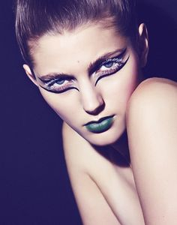
Make up 4/5
Τα πλάγια της μύτης μπορούν να σκιαστούν ελαφρά κατά τον άξονα της, για να μοιάζει πιο λεπτή.
Φωτοσκιάσεις σε ολόκληρο το πρόσωπο, λαιμό, ντεκολτέ, χέρια.

Slide 11
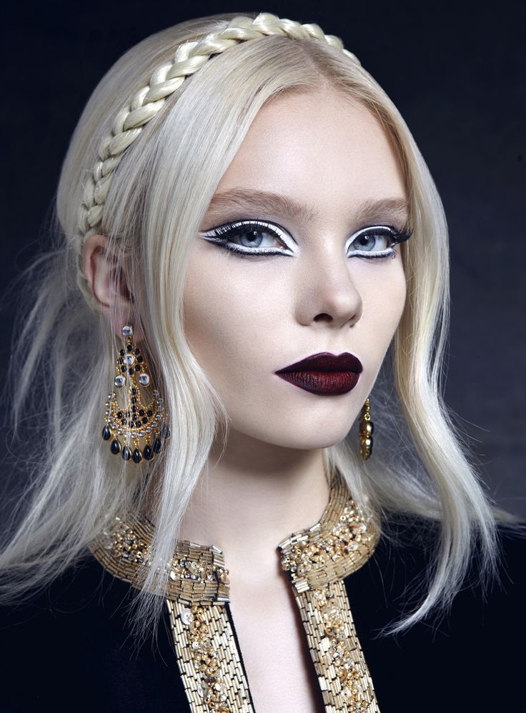
Make up 5/5
Τα χείλη τονίζονται με κόκκινο ή καφέ-κόκκινο περίγραμμα και κόκκινο ή καφέ-κόκκινο κραγιόν και lip-gloss.
Τα χρώματα που επιλέγουμε είναι πορτοκαλί, κόκκινα, και ροζ.

Slide 12
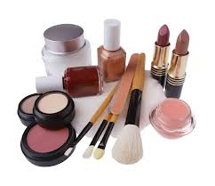
Ειδικά προϊόντα 1/2
Στο εμπόριο υπάρχουν προϊόντα camouflage με εξαιρετική καλυπτικότητα και απαλότητα. Είναι αδιάβροχα και σταθερά.

Slide 13
Ειδικά προϊόντα 2/2
Οι έγχρωμες πούδρες που τοποθετούνται πάνω από όλες τις βάσεις make-up μπορούν να προσδώσουν επιπλέον διορθωτικό χρωματικό αποτέλεσμα.
Σε αποχρώσεις: γαλάζια, κίτρινη, πράσινη, λευκή, μπεζ κ.α.

Slide 14
Βιβλιογραφία
Τσιγώνια Αλεξάνδρα - Μικελάτου Έφη,
Μακιγιάζ Παραστατικών Τεχνών-Τεχνική Προσθετικών υλικών. (2010). Αθήνα, εκδόσεις Δεσμός.

Slide 15
Τέλος Ενότητας

Slide 16
Σημειώματα

Slide 17
Σημείωμα Αναφοράς
Copyright Τεχνολογικό Εκπαιδευτικό Ίδρυμα Αθήνας, Ευθυμία Μικελάτου 2014. Ευθυμία Μικελάτου. «Τεχνική Ψιμυθίωσης Θεαμάτων. Ενότητα 6: Μακιγιάζ σύγχρονου μπαλέτου». Έκδοση: 1.0. Αθήνα 2014. Διαθέσιμο από τη δικτυακή διεύθυνση: ocp.teiath.gr.

Slide 18
Σημείωμα Αδειοδότησης
Το παρόν υλικό διατίθεται με τους όρους της άδειας χρήσης Creative Commons Αναφορά, Μη Εμπορική Χρήση Παρόμοια Διανομή 4.0 [1] ή μεταγενέστερη, Διεθνής Έκδοση. Εξαιρούνται τα αυτοτελή έργα τρίτων π.χ. φωτογραφίες, διαγράμματα κ.λ.π., τα οποία εμπεριέχονται σε αυτό. Οι όροι χρήσης των έργων τρίτων επεξηγούνται στη διαφάνεια «Επεξήγηση όρων χρήσης έργων τρίτων».
Τα έργα για τα οποία έχει ζητηθεί άδεια αναφέρονται στο «Σημείωμα Χρήσης Έργων Τρίτων».
[1] http://creativecommons.org/licenses/by-nc-sa/4.0/
Ως Μη Εμπορική ορίζεται η χρήση:
που δεν περιλαμβάνει άμεσο ή έμμεσο οικονομικό όφελος από την χρήση του έργου, για το διανομέα του έργου και αδειοδόχο
που δεν περιλαμβάνει οικονομική συναλλαγή ως προϋπόθεση για τη χρήση ή πρόσβαση στο έργο
που δεν προσπορίζει στο διανομέα του έργου και αδειοδόχο έμμεσο οικονομικό όφελος (π.χ. διαφημίσεις) από την προβολή του έργου σε διαδικτυακό τόπο
Ο δικαιούχος μπορεί να παρέχει στον αδειοδόχο ξεχωριστή άδεια να χρησιμοποιεί το έργο για εμπορική χρήση, εφόσον αυτό του ζητηθεί.

Slide 19
Επεξήγηση όρων χρήσης έργων τρίτων
©
Δεν επιτρέπεται η επαναχρησιμοποίηση του έργου, παρά μόνο εάν ζητηθεί εκ νέου άδεια από το δημιουργό.
διαθέσιμο με άδεια CC-BY
Επιτρέπεται η επαναχρησιμοποίηση του έργου και η δημιουργία παραγώγων αυτού με απλή αναφορά του δημιουργού.
διαθέσιμο με άδεια CC-BY-SA
Επιτρέπεται η επαναχρησιμοποίηση του έργου με αναφορά του δημιουργού, και διάθεση του έργου ή του παράγωγου αυτού με την ίδια άδεια.
διαθέσιμο με άδεια CC-BY-ND
Επιτρέπεται η επαναχρησιμοποίηση του έργου με αναφορά του δημιουργού.
Δεν επιτρέπεται η δημιουργία παραγώγων του έργου.
διαθέσιμο με άδεια CC-BY-NC
Επιτρέπεται η επαναχρησιμοποίηση του έργου με αναφορά του δημιουργού.
Δεν επιτρέπεται η εμπορική χρήση του έργου.
διαθέσιμο με άδεια CC-BY-NC-SA
Επιτρέπεται η επαναχρησιμοποίηση του έργου με αναφορά του δημιουργού
και διάθεση του έργου ή του παράγωγου αυτού με την ίδια άδεια.
Δεν επιτρέπεται η εμπορική χρήση του έργου.
διαθέσιμο με άδεια CC-BY-NC-ND
Επιτρέπεται η επαναχρησιμοποίηση του έργου με αναφορά του δημιουργού.
Δεν επιτρέπεται η εμπορική χρήση του έργου και η δημιουργία παραγώγων του.
διαθέσιμο με άδεια
CC0 Public Domain
Επιτρέπεται η επαναχρησιμοποίηση του έργου, η δημιουργία παραγώγων αυτού και η εμπορική του χρήση, χωρίς αναφορά του δημιουργού.
διαθέσιμο ως κοινό κτήμα
Επιτρέπεται η επαναχρησιμοποίηση του έργου, η δημιουργία παραγώγων αυτού και η εμπορική του χρήση, χωρίς αναφορά του δημιουργού.
χωρίς σήμανση
Συνήθως δεν επιτρέπεται η επαναχρησιμοποίηση του έργου.

Slide 20
Διατήρηση Σημειωμάτων
Οποιαδήποτε αναπαραγωγή ή διασκευή του υλικού θα πρέπει να συμπεριλαμβάνει:
το Σημείωμα Αναφοράς
το Σημείωμα Αδειοδότησης
τη δήλωση Διατήρησης Σημειωμάτων
το Σημείωμα Χρήσης Έργων Τρίτων (εφόσον υπάρχει)
μαζί με τους συνοδευόμενους υπερσυνδέσμους.

Slide 21
Χρηματοδότηση
Το παρόν εκπαιδευτικό υλικό έχει αναπτυχθεί στo πλαίσιo του εκπαιδευτικού έργου του διδάσκοντα.
Το έργο «Ανοικτά Ακαδημαϊκά Μαθήματα στο ΤΕΙ Αθήνας» έχει χρηματοδοτήσει μόνο την αναδιαμόρφωση του εκπαιδευτικού υλικού.
Το έργο υλοποιείται στο πλαίσιο του Επιχειρησιακού Προγράμματος «Εκπαίδευση και Δια Βίου Μάθηση» και συγχρηματοδοτείται από την Ευρωπαϊκή Ένωση (Ευρωπαϊκό Κοινωνικό Ταμείο) και από εθνικούς πόρους.

